Slide 1
Fracturas por estrés en tobillo y pie
Dra. Ana Inés Butteri
Notes:
Bienvenidos todos. Mi nombre es ANA BUTTERI y los invito a revisar este tema que es fracturas por estres.

Slide 2
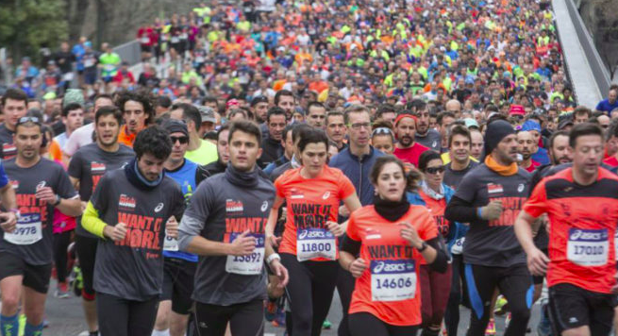
Generalidades
MICROFRACTURAS
CARGA REPETITIVA
METABOLISMO ÓSEO
Resultado de una carga repetitiva y prolongada sobre un hueso que no logra a adaptarse a esta nueva situación
Notes:
Las fracturas por estrés incluyen un amplio espectro de patologías. Requieren un alto índice de sospecha por nuestra parte.
Las definimos como fracturas que ocurren como resultado de una carga repetitiva y prolongada sobre un hueso que no logra adaptarse a esta nueva situación. La carga repetitiva continua produce lesiones acumulativas en el hueso. El metabolismo óseo por su parte resiste o intenta remodelar estas lesiones. Sin embargo, cualquier desbalance, o predominio de un factor, altera la reparación del tejido progresando estas lesiones a microfracturas que finalmente no podrán mantener la integridad del hueso y evolucionan a una insuficiencia. Fracturas por estrés afectan principalmente a extremidades inferiores debido a la gran fuerza la que están sometidas asociado a la carga de peso.
Es por eso que estas lesiones se ven más en militares y atletas que en la población general. Sin embargo, es cada vez más frecuente verlas en pacientes deportistas ocasionales sometidos a estrés repetitivo en entrenamientos. Además, todas estas poblaciones pueden tener condiciones que alteran el metabolismo óseo y favorecen su aparición.

Slide 3
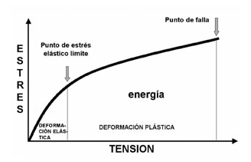
Generalidades
Biomecánica
Impacto repetitivo
Deformación elástica
Microfracturas
Fallo estructural
Periostitis
Fracturas por estrés
Notes:
Entendemos que existe una continuidad entre reacciones por estrés y fracturas de estrés. Los huesos son estructuras dinámicas que responden a la actividad muscular, produciendo, a medida que aumentan las fuerzas, deformación ósea según su grado de elasticidad, volviendo al estado previo cuando cesa la actividad.
Como podemos ver en el gráfico, la deformación elástica es, por tanto, reversible. Una vez retirada la fuerza, el hueso vuelve a su morfología inicial sin quedar deformación residual. Entonces, las reacciones al estrés o sobrecarga se producen cuando se tensa en forma cíclica sin exceder este punto crítico de rotura, ni los límites de deformación plástica del hueso.
Hasta aquí, la presentación del cuadro clínico se traduce en una periostitis o shin splints. Si aumentamos la fuerza, entonces se alcanza al estrés y tensión elástica límite del objeto y aquí comienzan las fracturas por estrés que aparecen cuando se excede la respuesta natural del sistema esquelético frente a la carga.
En este punto, la deformidad ya no es proporcional al estrés. Y sobre este punto, se genera un alto grado de deformidad el hueso. Si se suspende la fuerza, el hueso es incapaz de volver a su forma inicial y queda una deformidad residual. Esto constituye la deformidad plástica, que es el punto de falla o de aparición de microfracturas.
Éstas pueden progresar a un fracaso estructural o mecánico, produciendo una insuficiencia del hueso dentro de los grados de actividad normal o fisiológica. Clínicamente, se traduce como el cuadro clínico de una fractura por estrés. En resumen, las fuerzas repetitivas tienen una acción deformante. Una vez que es irreversible, es decir, hay microfracturas, se progresa la falla mecánica del hueso o cuadro clínico de fracturas por estrés.

Slide 4
Epidemiología
Frecuencia: < 2%
Incidencia
0,5 % al año
Atletas y población militar (5% a 31%)
Género
Atletas: M>H (oligo-amenorrea)
Hombres MTT vs Mujeres Calcáneo y tibia
Milgrom et al. Stress fractures in military recruits. A prospective study showing an unusually high incidence. JBJS 1985
Wentz: Epidemiology of stress fracture injuries in female athletes 2015
Notes:
Las fracturas por estrés son de baja frecuencia, en general menor al 2%., la incidencia se estima en un 0.5%, pero aumenta considerablemente en población atleta o militar. Llegando en un estudio realizado en el ejército israelí hasta el 31%, incluyendo también fracturas de fémur por estrés.
En atletas es más frecuente en mujeres. Influiría el estado de oligomenorrea y amenorrea en deportistas. Los hombres presentarían más fracturas en metatarsianos en comparación a mujeres, mientras que en ellas las fracturas de calcáneo y tibia son predominantes

Slide 5
Factores predisponentes
Intrínsecos
Estado Metabólico
Extrínsecos
Actividad física / Sobrecarga / Entrenamiento
Alteraciones endocrinas (amenorrea – menopausia)
Desarrollo muscular
Mal Alineamiento / Variantes anatómicas
Artropatías inflamatorias
Medicamentos (corticoides), alcohol, tabaco
Estructura ósea -Osteoporosis
Hábitos nutricionales
Equipamiento (calzado – superficies)
Vascularización
Notes:
Respecto a los factores predisponentes, identificamos factores intrínsecos o propios del paciente tales como el estado metabólico del hueso, alteraciones endocrinas como amenorrea, menopausia hipertiroidismos, entre otros; alteraciones en el desarrollo muscular, mal alineamiento o algunas variantes anatómicas como pie cavo, metatarso aducto, discrepancia en la longitud de extremidades; algunas artropatías inflamatorias, medicamentos como corticoides, alcohol, tabaco. Estructura ósea o alteraciones en ellas o en la densidad como osteoporosis y alteraciones en la vascularización del hueso afectado.
Respecto a los factores extrínsecos, incluimos la actividad física, o sobrecarga, o régimen intenso de entrenamiento que podemos ver en actividades como corredores, militares, en personas que practican bailes; hábitos nutricionales; y equipamiento como calzado o la superficie en donde se realiza la actividad física.

Slide 6
Factores predisponentes
Déficit vitamina D
Correlación clínica significativa entre Vit D y fractura por estrés
Identificar y tratar deportistas en riesgo de sufrir fracturas por estrés
McCabe MP. Current concept review: vitamin D and stress fractures. Foot Ankle Int 2012
Shimasak Y, Evaluating the Risk of a Fifth Metatarsal Stress Fracture by Measuring the Serum 25-Hydroxyvitamin D Levels. Foot an Ankle International 2015
Notes:
En el último tiempo, ha adquirido una gran importancia identificar el déficit de vitamina D como factor predisponente. Distintos estudios han establecido una correlación clínica significativa entre la vitamina d y las fracturas por estrés.
Un estudio japonés reciente demostró una asociación entre disminución de niveles de vitamina d y aparición de fracturas por estrés. Sin ser este un estudio prospectivo, proporciona la idea de que es probablemente útil suplementar a los atletas con vitamina d a fin de prevenir fracturas por estrés.

Slide 7
Factores predisponentes
Déficit vitamina D
Causa común en fracturas por estrés
47% hipovitaminosis D en fx baja energía tobillo y pie
< 20ng/mL
Hipocalcemia – Hiperparatiroidismo 2ª - Osteoporosis
Suplementación favorece la consolidación ósea
Identificar personas en riesgo
Obesidad, Alcohol, corticoides o anticonvulsivantes, condiciones médicas (Falla renal o hepática, malabsorción intestinal)
Smith J. Prevalence of Vitamin D Deficiency in Patients With Foot and Ankle Injuries, Foot and Ankle International 2013
Notes:
Otro estudio apunta a la hipovitaminosis D como causa común en fracturas por estrés, así como también en fracturas de baja energía en tobillo y pie. Debido que la vitamina d está involucrada en homeostasis mineral del hueso, regulando la absorción intestinal de calcio y fosfato, su carencia se traduce en hipocalcemia, hipoparatiroidismo secundario, y osteoporosis.
La suplementacion favorecería la consolidación ósea en las fracturas por estrés y es importante identificar personas en riesgo. El estudio define de mayor riesgo pacientes con obesidad, alcohol, consumo de corticoides o anticonvulsionantes, y que presenten condiciones médicas como falla renal o hepática o mala absorción intestinal.

Slide 8
Forma de presentación
Motivo de consulta creciente
80% de todas las fracturas por sobrecarga en TyP
Consulta tardía
Presentación y localización variable
Huesos afectados
Tibia Metatarsianos Calcáneo Fíbula Navicular Falange proximal Hallux Sesamoídeos Cuboides Talo
Notes:
Si bien no son patologías frecuentes en la población general, en nuestra práctica clínica, constituyen un motivo de consulta creciente. No olvidemos que el 80% de todas las fracturas por sobrecarga están localizadas en tobillo y pie. La consulta, por lo general, es tardía: se produce después de semanas, e incluso meses, del inicio del cuadro.
Su presentación y localización es variable. Los hitos de fractura están relacionados a la actividad, y en ocasiones son endémicos de ciertos deportes. Huesos afectados han sido descritos en tobillo y pie en tibia, metatarsianos, calcáneo, fíbula, navicular, falange proximal del Hallux, sesamoideos, cuboides, y talo.

Slide 9
Cuadro clínico
Reacción a sobrecarga
Sínt. Prodrómicos
Resorción oesteoclástica y formación de callo
Dolor localizado
Fractura
Dolor
Malestar inespecífico
Percusión del hueso
5-14 dias
Se suele ignorar
Saltar en un pie
Aumento de vol variable
Incapacidad funcional
Aumento de volumen
Notes:
El cuadro clínico va a depender de la etapa en que observemos al paciente relacionado a la fisiopatología de la fractura por estrés. En una etapa inicial, en que hay una reacción a la sobrecarga, se producen algunos síntomas prodrómicos, que son malestares inespecíficos y se suele ignorar por parte del paciente.
Posteriormente entre 5 a 14 días, correspondiendo la etapa de resorción osteoclástica y formación de callo endostal o periostal, y en que se debilita el hueso, se produce un dolor localizado. Hay un dolor a la percusión del hueso, al saltar en un pie, y también puede haber un aumento de volumen variable con cambios inflamatorios.
En la tercera y última etapa, la etapa de fractura propiamente tal e insuficiencia del hueso, se produce un dolor de mayor magnitud, aumento de volumen claro, e incapacidad funcional.

Slide 10
Estudio
Categorizar riesgo
Fx estrés Bajo riesgo
Fx estrés Alto riesgo
Fracturas completas
Retardo en la consolidación, no unión
Pérdida de función prolongada o permanente
Estudio imagenológico y laboratorio
Notes:
El estudio, esencial para el diagnóstico, debe estar enfocado en la etiología y el riesgo. Las fracturas categorización como bajo riesgo, generalmente tienen buen pronóstico contra tratamiento conservador. Las de alto riesgo tienden a progresar a fracturas completas, retardo en la consolidación, no-unión, y generan pérdida de función pudiendo potencialmente dejar secuelas. Nuestras herramientas de diagnóstico serán el estudio imagenológico y el estudio de laboratorio que permite identificar factores predisponentes.

Slide 11
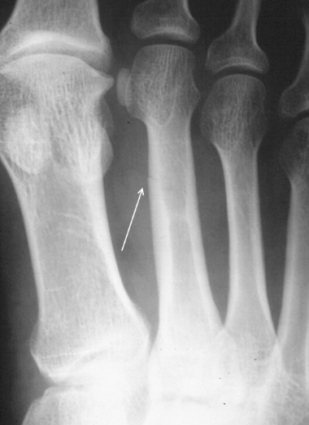
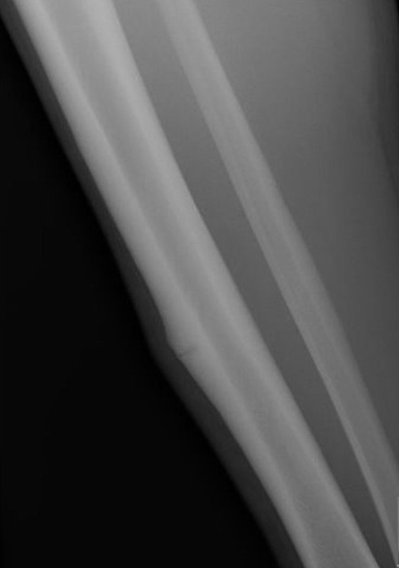
Estudio
Imágenes
Radiografía simple
Alteración cortical
Si es (-) repetir en 2 sem
Notes:
El estudio lo iniciaremos con radiografías. En la radiografía. Pueden verse cambios en aproximadamente un 30-50% de los casos. El signo más sugerente para observar es una alteración en la cortical como una tenue zona radiolúcida sin reacción perióstica ni callo óseo. Éste es un signo precoz como el que vemos en la foto de la izquierda.
Sin embargo, hay que considerar que, entre el comienzo del dolor y los cambios óseos radiográficos pueden pasar semanas a meses. Por lo tanto, si es el único recurso disponible, se aconseja repetir en dos semanas. Más tardíamente puede aparecer una esclerosis focal lineal que ocurre perpendicular al patrón trabecular. En la foto a la derecha, podemos ver en fases más avanzadas que se forma un hueso perióstico laminar con corticales gruesas o un callo óseo denso. Esto es más común en diáfisis.

Slide 12
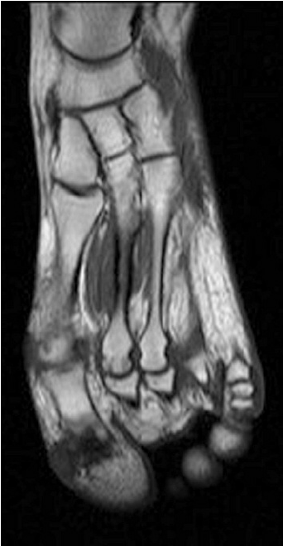
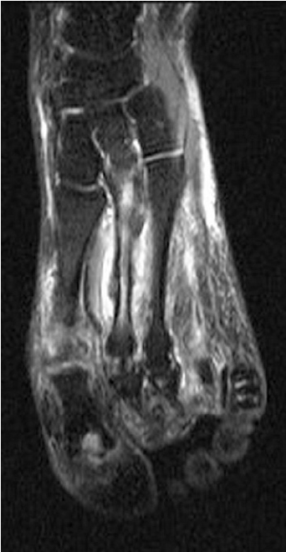
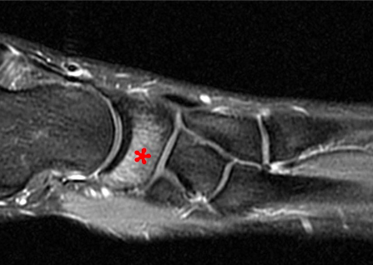
Estudio
Imágenes
Resonancia Magnética
Localización
Precoz
Alta sensibilidad y especificidad (fracturas ocultas)
Notes:
El siguiente examen de elección para proseguir el estudio es la resonancia magnética. Es la herramienta más útil para el diagnóstico. Particularmente, permite ubicar la localización de la fractura, así como también mostrar cambios precoces antes que la radiografía o el escáner. La presencia de edema óseo es el signo más precoz.
La imagen de la izquierda, podemos observar edema óseo en navicular. En las fotos de la derecha, podemos ver una alta señal endo-medular y engrosamiento cortical en las diáfisis del segundo metatarsiano junto a edema de partes blandas. La resonancia magnética también es útil en distinguir patologías de reacción de estrés de las fracturas, gracias a que posee una alta sensibilidad y especificidad para encontrar fracturas ocultas. Pese a esto, no ha demostrado tener costo-efectividad superior al scanner.

Slide 13
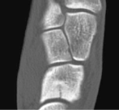
Estudio
Imágenes
TAC
Morfología de fractura
Notes:
El scanner, o tomografía axial computada, proporciona una mejor definición del rasgo, ya que aporta más en la extensión, orientación y desplazamiento de la fractura

Slide 14
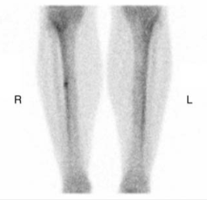
Estudio
Medicina Nuclear
Cintigrama óseo (Tc99) / SPECT
Precoz
Gran sensibillidad
Poco específico
Tumor, infección, reacción ósea al estrés, osteonecrosis
Útil en identificar fracturas simultáneas
Notes:
Otro estudio útil en relación con la precocidad de los cambios observables es el cintigrama óseo, mostrando un aumento en la captación en las tres fases, incluso 24 horas después de la lesión. Posee una gran sensibilidad y poca especificidad, no diferenciando bien las lesiones tumorales, infecciones, reacción óseo al estrés, u osteonecrosis. De preferencia, lo usamos para identificar fracturas simultáneas en pacientes de riego.

Slide 15
Otros Exámenes
Laboratorio
Estudio de enfermedad metabólica ósea
Basado en historia y examen físico
Calcio
Albúmina
Fosfatas alcalinas
Nivel sérico vitamina D
Función renal
Niveles hormonales
Densitometría ósea
Notes:
Los exámenes de laboratorio los pedimos si sospechamos enfermedad metabólica óseo, basándonos en la historia y examen físico. Podemos profundizar el estudio de enfermedad metabólica u otros desórdenes solicitando niveles plasmáticos de calcio, albúmina, etcétera. En ocasiones pedimos densitometría ósea si hay historia de múltiples factores por estrés, o en deportistas con desórdenes alimentarios, amenorrea, o signos de osteoporosis.

Slide 16
Diagnóstico diferencial
Tendinopatías
Bursitis
Periostitis
Sd Compartimental
Lesiones musculares
Osteonecrosis
Notes:
En el diagnóstico diferencial se consideran tendinopatías, bursitis, periostitis, síndrome compartimental, lesiones musculares en particular del complejo gastro-soleo, y osteonecrosis.

Slide 17
Tratamiento
Conservador
Quirúrgico
Fx alto riesgo
Expectativas ?
Notes:
Si bien, en la mayoría de los casos se opta por un manejo conservador inicial, va a depender de la particularidad de cada fractura, es decir, su localización, tiempo de evolución y factores de riesgo, así como también las expectativas del paciente a considerar, como un reintegro deportivo precoz frente a una competencia.

Slide 18
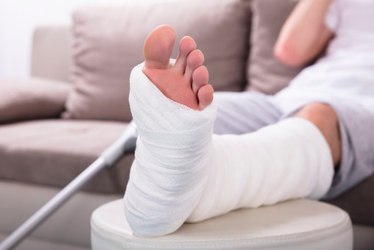
Tratamiento Conservador
Modificar actividad
Actividad sin impacto 6-8 semanas
Ortesis o modificar calzado / Bota ortopédica
KNT
Plan de reintegro progresivo a práctica deportiva
Notes:
La elección del tratamiento, por lo tanto, debe ser evaluada con el paciente a través de un adecuado consentimiento informado. En el manejo conservador, se incluye medidas como modificar la actividad, permitiendo sólo actividad de bajo impacto por al menos seis a ocho semanas, en ocasiones uso de algún tipo de ortesis o modificar el calzado. Por ejemplo, en fracturas que afectan al pie, usar un calzado de suela rígida que impida la flexión del medio pie, o modificar un calzado con una corrección biomecánica específica. Kinesioterapia y un plan de reintegro progresivo a la práctica deportiva.

Slide 19
Tratamiento Conservador
Analgésicos, AINES | Calcio: 1000 mg/dia
Suplementación Vit D3 | Bifosfonatos Teriparatida Factores de crecimiento
Diagnóstico | 25(OH) vit D (ng/ml) | Dosis recomendada
Insuficiencia | 20-30 | 600-800 UI diarias
Deficiencia | <20 | 50.000 UI D3/semana por 8 semanas Luego mantener 1500 a 2000 UI diarias
Dao et al. Serum 25-Hydroxyvitamin D Levels and Stress Fractures in Military Personnel: A Systematic Review and Meta-analysis AJSM 2015
Notes:
Respecto a los medicamentos para los síntomas, vamos a disponer de analgésicos y antiinflamatorios no-esteroidales. Luego de realizar una evaluación metabólica ósea con un panel completo de exámenes, podemos decidir si aportamos calcio, Vitamina d y considerar otros medicamentos como los bifosfonatos en presencia de osteopenias por su acción inhibitoria la resorción ósea, o teriparatida, que tiene una acción anabólica sobre el hueso, estimulando la formación de éste por efecto directo sobre los osteoblastos, y aumentando la reabsorción de calcio a nivel intestinal y renal.
También se ha estudiado el efecto de algunos factores de crecimiento, aun sin evidencia clara al respecto. Como vimos anteriormente, la suplementación de vitamina d ha demostrado gran utilidad en el tratamiento y prevención de facturas por estrés, considerando que, además, los requerimientos pueden ser mayores en atleta dependiendo de la disciplina y entrenamiento.
Se habla de insuficiencia si los niveles de vitamina d oscilan entre 20 a 30 nanogramos por mililitro, recomendándose suplementar con 600-800 unidades de vitamina diario. La deficiencia está dada por niveles menores a 20 requiriendo repleción de vitamina d con dosis recomendadas de 50,000 unidades a la semana las primeras ocho semanas, y luego una mantención diaria con dosis de 1500-2000 unidades.

Slide 20
Tratamiento Conservador
Otras terapias complementarias
Ultrasonido pulsátil
Ondas de Choque
Oxigenoterapia
Notes:
Están descritas otras terapias complementarias, como el ultrasonido, ondas de choque y oxígeno-terapia, pero aún se requiere de estudios adicionales para determinar la efectividad de éstas.

Slide 21
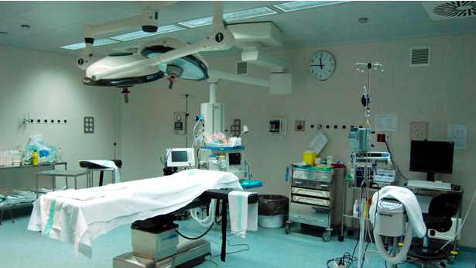
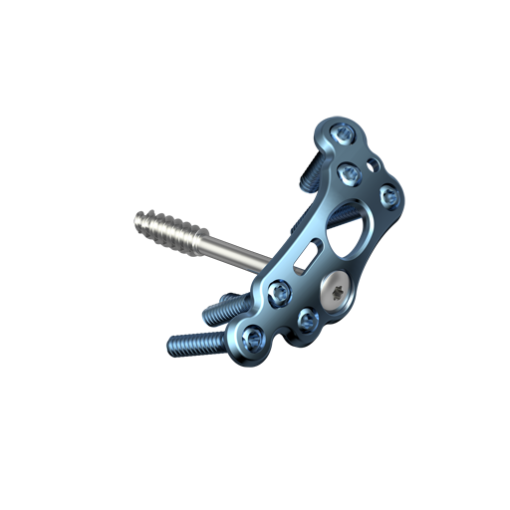
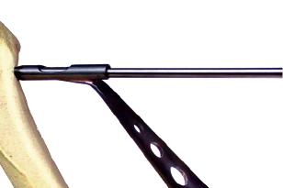
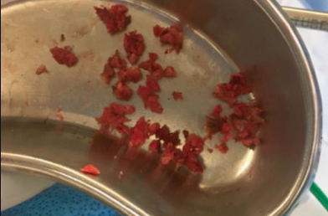
Tratamiento Quirúrgico
Notes:
El tratamiento quirúrgico generalmente se reserva en aquellos casos de falla del tratamiento conservador o para un manejo precoz en atletas de alto rendimiento para reducir su tiempo requerido en volver al deporte. Se han descrito diversos procedimientos aislados o simultáneos que pueden incluir drilling o perforaciones, las que se basan en el concepto de resecar el material fibroso crónico de la fractura y estimular al tejido circundante. La fijación interna con diversos sistemas de estabilización, tales como placas tornillos clavos permiten estabilizar la fractura y proveer un mejor ambiente mecánico, permitiendo la carga, y la edición de injerto óseo con el fin de aportar mayor biología para una consolidación favorable.

Slide 22
Fracturas por estrés
Tibia
Metatarsianos
Navicular
Notes:
A continuación, veremos algunas localizaciones específicas de factura por estrés en tibia, metatarsianos, y en navicular.

Slide 23
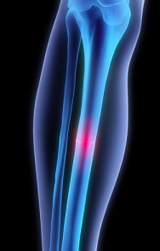
Fracturas por estrés en la tibia
Más frecuente fractura por estrés en población atleta, corredores largas distancia y militares (49%)
Se clasifican en
Bajo riesgo: Cortical Posteromedial
Alto riesgo: Cortical Anterior
Matheson et al. Stress fractures in athletes. A study of 320 cases. Am J Sports Med 1987
Notes:
Las fracturas por estrés en la tibia constituyen la localización más frecuente en la población atleta, particularmente corredores de larga distancia y reclutas militares, sobre todo la zona ubicada en la cortical posteromedial de la diáfisis, relacionado a la actividad del complejo gastro-soleo y flectores plantares profundos. Se clasifican en fracturas de bajo riesgo las ubicadas en esta cortical posteromedial, pero también de alto riesgo la que afectan la cortical anterior debido a su lenta consolidación, producto de fuerzas de tensión y relativa a vascularidad a la que están sometidas

Slide 24
Cuadro Clínico
Fractura por estrés en la tibia
Historia de cambio en actividad o aumento en su intensidad
Síntomas prodrómicos
Dolor relacionado a la actividad
Palpación borde medial de la tibia
Calor local, edema, eritema
Notes:
Respecto al cuadro clínico, los pacientes habitualmente refieren un cambio o aumento en la intensidad de su régimen de actividad deportiva. Presentan un pródromo que aumenta gradualmente, pasando a dolor que aparece con la actividad. En general es más intenso al finalizar la actividad física y puede incluso hacer que la suspendan. Al examen físico se puede objetivar dolor a la palpación del borde medial de la tibia, calor local, edema, eritema.

Slide 25
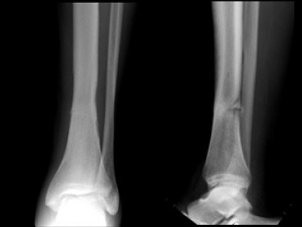
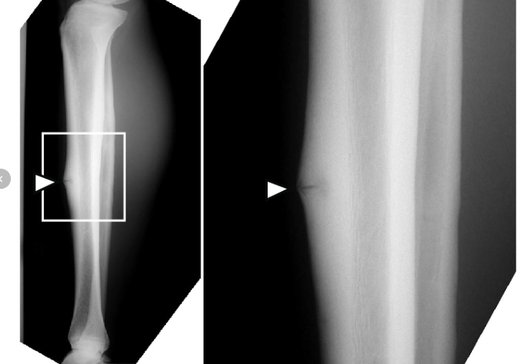
Estudio por Imágenes
Fractura por estrés en la tibia
Notes:
Al solicitar el estudio radiográfico a las dos o tres semanas, puede verse una reacción o engrosamiento cortical. Además de una imagen lineal radiolúcida en la cortical. La zona anterior se asociaría más a deportes de salto; es menos frecuente, pero como dijimos, la evolución es peor que en las posteromediales con mayores tiempos requeridos para la consolidación.

Slide 26
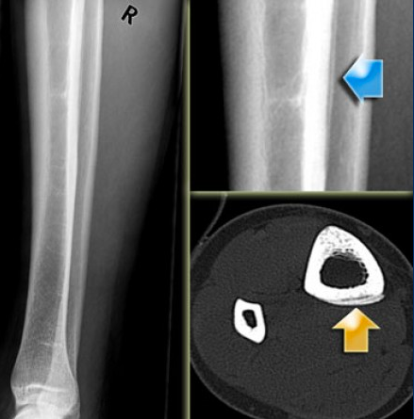
Estudio por Imágenes
Fractura por estrés en la tibia
Notes:
La tomografía axial computada puede delimitar mejor el compromiso y reacción cortical focal. En este caso, se observa un defecto de orientación vertical y reacción perióstica en la cortical posteromedial.

Slide 27
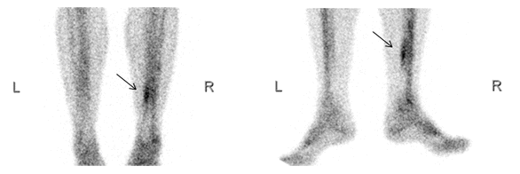
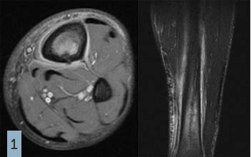
Estudio por Imágenes
Fractura por estrés en la tibia
Notes:
Tanto el cintigrama óseo como la resonancia demuestran focos de fractura, siendo más específicos y precoces los cambios de la resonancia magnética, con edema en la medula ósea y periostio. En este caso, observamos en el corte axial una disrupción en la cortical posteromedial. En la imagen coronal de la derecha, observamos una línea radiolúcida bordeada por tejido óseo esclerótico más denso.

Slide 28
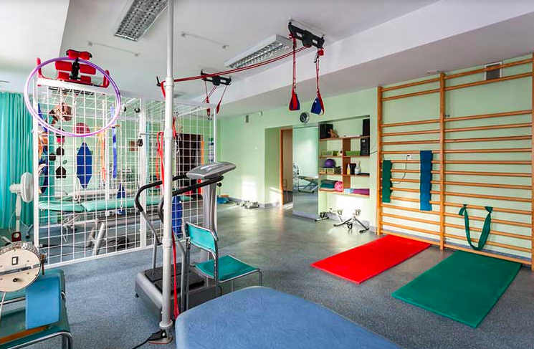
Tratamiento
Fractura por estrés en la tibia
Conservador
1ª línea en fractura tibia Posteromedial
Identificar factores predisponentes
Análisis del entrenamiento, marcha
Vit D
Reposo relativo, suspender actividad física de impacto
Reintegro a actividad gradual
Órtesis, plantillas o cambio de calzado
Notes:
El tratamiento va a ser conservador como primera línea en fracturas localizadas en la posteromedial. Se debe poner especial atención en todos los factores asociados como la frecuencia, intensidad y duración del entrenamiento. También el calzado y superficie en que se realiza el deporte, y realizar en ocasiones un análisis de la marcha con el fin de minimizar el desequilibrio mecánico que contribuye a la lesión. En población de riesgo y deportistas siempre pesquisar deficiencia de vitamina d para suplementar.
No es necesario inmovilización, sólo si ayuda a disminuir los síntomas. Lo principal es suspender la actividad física desencadenante de impacto, y se reintegra una vez que no haya síntomas ni alteraciones al examen físico.

Slide 29
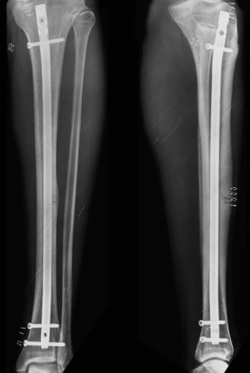
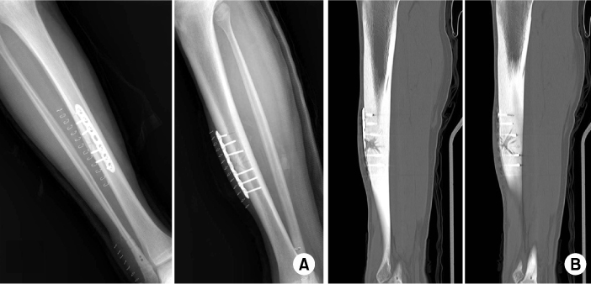
Tratamiento
Fractura por estrés en la tibia
Quirúrgico
Fractura por estrés tibial anterior
Considerar si fractura no consolida en 4-6 meses
Perforaciones en sitio de fractura
Resección e Injerto
Fresado y fijación endomedular
Placa en banda de tensión anterior
Borens et al,Anterior tension band plating for anterior tibial stress fractures in high-performance female athletes: a report of 4 cases, J Orthop Trauma 2006
Notes:
El tratamiento quirúrgico se sugiere en fracturas localizadas en cortical anterior, ya que en estos casos se debe considerar tiempos sobre cuatro meses para el reintegro deportivo. La dificultad en la consolidación en este tipo de fracturas la vascularización deficiente. El manejo quirúrgico puede incluir perforación o drilling en el sitio de fractura con resección del tejido y colocación de injerto, el fresado y enclavijado endomedular. Sin embargo, también hay estudios que proponen osteosíntesis con placa, en adición de algún osteoconductor o injerto. Borens postula que las ventajas mecánicas con este tipo de tratamiento sobre el enclavijado se basan en neutralizar las fuerzas tensiles que originan la fractura anterior de la tibia.

Slide 30
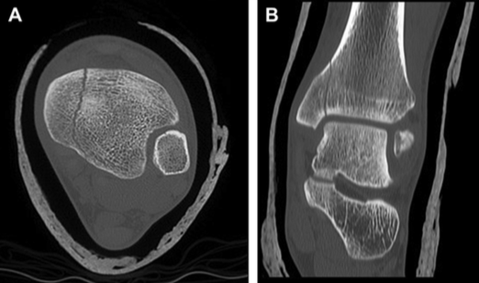
Fracturas por estrés en Maleolo Medial
9% fracturas fx por estrés tobillo y pie
Relacionadas con trote, salto, gimnastas
Variantes anatómicas predisponentes
Pinzamiento anteromedial ?
Rasgo vertical
Caesar et al. FA Clin NA 2013
Notes:
Otras fracturas por estrés localizadas en la tibia son las fracturas en el maléolo medial. Son menos frecuentes que las deficiarias. Ocurren casi exclusivamente en atletas de alta demanda, con ejercicios con impacto como trote, salto o gimnastas. Se cree una cierta predisposición a este tipo de fracturas en tibias que son delgadas, pacientes con aumento de rotación externa de cadera, deformidades cavo raro del pie, discrepancia en longitud de extremidades, deformidad de varo de la tibia, y todas las variantes que someten biomecánicamente al maleolo medial a mayores fuerzas rotacionales y cizallantes.
También se ha relacionado con la presencia de osteofitos anteromediales, por pinzamiento repetitivo del talo en el maleolo medial en dorsiflexión máxima, lo que puede generar microfracturas en la región con propagación del fallo en sentido vertical. El patrón de fractura asemeja las fracturas por supinación aducción de la clasificación de lauhen Hansen.

Slide 31
Cuadro Clínico
Fracturas por estrés en Maleolo Medial
Aumento en intensidad de entrenamiento
Dolor insidioso y aumento de volumen cara medial del tobillo
Relacionado con la actividad
Dolor palpación sitio de fractura y dema
Diagnóstico diferencial con tendinitis tibial posterior, pinzamiento anterior de tobillo, lesiones osteocondrales domo talar, lesión ligamento deltoídeo
Notes:
En el cuadro clínico, los pacientes típicamente presentan historia de aumento en la intensidad del entrenamiento o cambio en la actividad o deporte. Generalmente no hay historia de trauma. El dolor es inicialmente difuso en la cara medial del tobillo la pierna, y se localiza y empeora al progresar de microfractura a una fractura completa.
También está relacionada con la actividad y disminuye con el reposo. Al examen físico, lo principal es dolor en el foco o sitio de fractura, pudiendo existir rigidez o inflamación del tobillo debido a la extensión intraarticular. Se debe observar si hay mal alineamiento y considerar otros diagnósticos como tendinitis del tibial posterior, pinzamiento anterior de tobillo, lesiones osteocondrales, y lesiones del ligamento del tobillo.

Slide 32
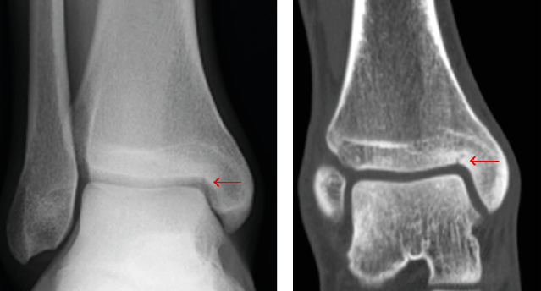
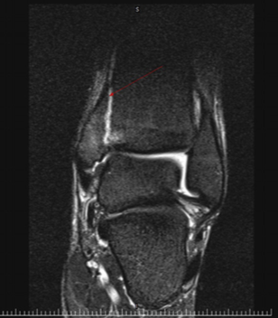
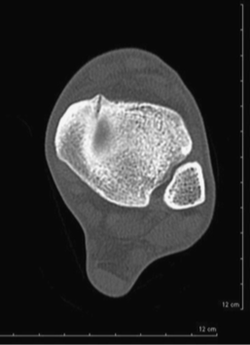
Estudio
Fracturas por estrés en Maleolo Medial
Rx en general normales
CO, TC, RM
Notes:
Las radiografías en general son normales, incluso hasta dos meses desde la aparición de los síntomas. Son positivas en aproximadamente un 30% de los casos. El desplazamiento completo es raro de ver: corresponden casos crónicos no tratados. En general, el rasgo de orientación es vertical u oblicuo asociado a veces con quistes o lesiones líticas. También se puede observar osteopenia regional, callos o esclerosis dependiendo del tiempo de evolución. La resonancia magnética ayuda en la localización aportando precisión. Se observa una alteración de la señal en forma lineal con edema. El escáner es menos sensible, pero define mejor la configuración de la fractura y la anatomía ósea local, particularmente si hay lesiones como quistes u osteofitos anteriores, siendo útil en la planificación preoperatoria.

Slide 33
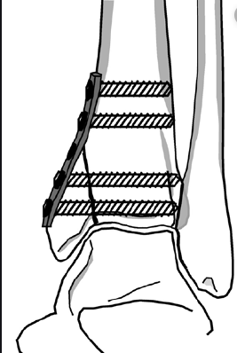
Tratamiento
Fracturas por estrés en Maleolo Medial
Conservador
Cuadros iniciales
Quirúrgico
Crónico
Fractura completa en TC
Desplazamiento
Placa antideslizante o butress con o sin injerto
Caesar et al. FA Clin NA 2013
Notes:
El tratamiento se debe informar adecuadamente al paciente y tomar en cuenta la cronicidad de los síntomas, el grado de actividad del paciente, y la necesidad urgente de reintegrarse al deporte. Influye también el tipo de fractura: Si es lineal asociada a quites o a osteopenia local, o si está desplazada. No existe evidencia clara al respecto si defender manejo un conservador o quirúrgico. Sólo hay reportes de pocos casos. En general, se prefiere el manejo conservador al inicio del cuadro, consiste en reposo y restringir la actividad. La mayoría de los casos descritos requieren inmovilización y descarga por cuatro semanas con reintegro progresivo al deporte. En el manejo quirúrgico, la fijación interna permite en cambio una movilización precoz del tobillo y un retorno más rápido. Está indicada preferentemente en cuadros crónicos, fracturas completas y desplazadas.
Se han publicado técnicas percutáneas y abiertas. Preferimos la reducción abierta con tornillos compresivos perpendiculares al foco, o placa butress. Posteriormente se deja una descarga por seis a ocho semanas, seguido de una carga y retorno progresivo al deporte.
Dependiendo de la cronicidad y presencia o no de bordes escleróticos en el foco de fractura, se puede colocar injerto.

Slide 34
Fractura por estrés de los Metatarsianos (1ª - 4º)
14-20% de todas las fx por estrés de la extremidad inferior
Relacionadas con marcha prolongada (fracturas de la marcha), deportes con impacto, ballet
Mayor frecuencia en 2ª MTT (52%)
Factores predisponente (pie plano, lesión de fascia plantar, fatiga muscular, 2ª MTT largo, hipermovilidad del 1er rayo)
Gross, TS; A mechanical model of metatarsal
stress fracture during distance running. Am. J. Sports Med
Notes:
las fracturas por estrés de los metatarsianos del primero al cuarto constituyen el 14 a 20% de las fracturas por estrés de la extremidad inferior. Están relacionadas con actividades como marchas prolongadas, entrenamiento militar, trotadores, deportes con impacto, ballet. De los primeros cuatro meta marcianos es más frecuente la afectación del segundo.
Se describen condiciones biomecánicas predisponentes que producen una disminución de los ciclos requeridos para causar una insuficiencia, tales como la presencia de pie plano, lesiones en la fascia plantar, fatiga muscular, tener un segundo metatarsiano largo o hiper inmovilidad del primer rayo.

Slide 35
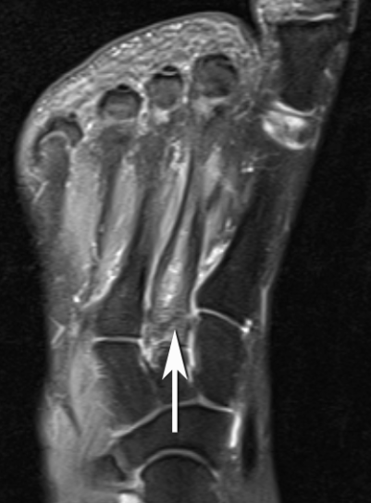
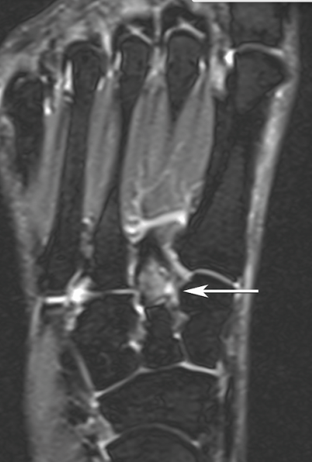
Fractura por estrés base 2ª metatarsiano
Bailarines de Ballet
Sobrecarga en espacio de Lisfranc
Notes:
Quiero mencionar la fractura por estrés de la base del segundo metatarsiano, ya que es una lesión específica asociada a un deporte en particular, el ballet profesional. Participan tanto la unión ligamentosa en la base del segundo metatarsiano como las inserciones del tibial posterior y el peroneo largo en la tracción importante que produce esta fractura. En general, el tratamiento conservador es la primera elección. Sin embargo, un porcentaje tiene recurrencias o presentan nuevas lesiones y se puede considerar el tratamiento quirúrgico.

Slide 36
Cuadro Clínico
Fractura por estrés de los Metatarsianos
2-6 semanas
Dolor dorsal en antepié y edema
Aumenta con carga repetitiva
Impotencia funcional
AL Examen Físico
Localizado MTT afectado (diáfisis o base)
Carga monopodal dolorosa
Notes:
Respecto al cuadro clínico, el tiempo medio de presentación puede ir entre las 2-6 semanas, localizando los síntomas más rápido que otras fracturas por estrés. Presentan un dolor dorsal en el antepié asociado de edema. Aumenta el dolor con la carga repetitiva y progresan rápidamente a una incapacidad para entrenar. En el examen físico, el dolor está localizado sobre el metatarsiano afectado, en la zona de diafisaria o metafisaria. El dolor se exacerba con la carga monopodal.
Así como todas las fracturas por estrés, se debe identificar factores de riesgo, por ejemplo, osteoporosis, uso de corticoides

Slide 37
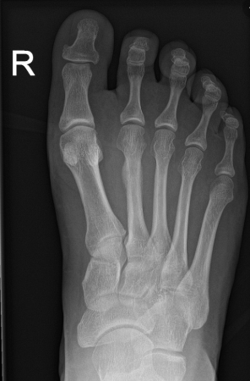
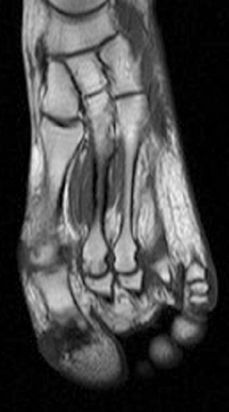
Estudio
Fractura por estrés de los Metatarsianos
Factores riesgo
Rx (subaguda)
Cintigrama
TC
RM
Notes:
Las radiografías pueden detectar la fractura en fase subaguda, es decir, luego de dos semanas generalmente, al producirse calificación del callo óseo o al demostrar reacción perióstica. Estos signos pueden verse en la cara medial del segundo-tercer metatarsiano, en el caso del cuarto en la cara lateral, y en el primer metatarsiano la localización preferente es en la cortical posteromedial.
El cintigrama óseo es sugerente al captar el metatarsiano involucrado, sin embargo, poco específico. La tomografía axial mejora la visualización del rasgo, pero no identifica sinovitis ni reacción por estrés. La resonancia magnética es, por lo tanto, el examen de lección, ya que diferencia sinovitis, o reacción ósea al estrés de las fracturas que se observan como una disrupción en la cortical.

Slide 38
Tratamiento conservador
Fractura por estrés de los Metatarsianos
Inmovilización (bota corta o calzado suela rígida) 6-8 sem
Restricción de la actividad
Seguimiento de consolidación
Evaluar y corregir factores predisponentes
Técnica de entrenamiento
Calzado
Mal alineamiento
Alteraciones metabólicas y endocrinas
Gehrmann et al, FAI. 2006
Notes:
El tratamiento conservador reporta una taza de consolidación excelente en distintos estudios con inmovilización en plazos de 6-8 semanas. La inmovilización va desde el uso de bota o yeso, hasta el calzado de suela regia. Es importante realizar el seguimiento de la consolidación con estudios imagenológicos. Una vez consolidada la fractura y en ausencia de síntomas, puede volver a su actividad deportiva. Se debe evaluar y corregir factores predisponentes, tales como técnica de entrenamiento, calzado, presencia de mal-alineamiento, o alteraciones metabólicas y endocrinas.

Slide 39
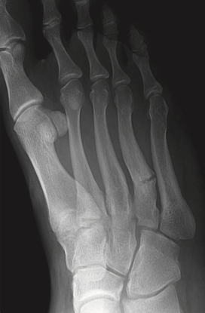
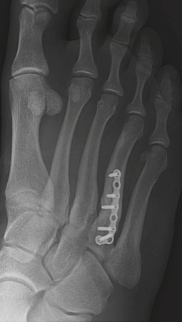
Tratamiento quirúrgico
Fractura por estrés de los Metatarsianos
Fracaso tratamiento conservador, manejo no unión
Finestone, FAI. 2011
Notes:
Respecto al tratamiento quirúrgico, está indicado especialmente en el fracaso del manejo conservador y orientado en el manejo de la no-unión. Incluye técnicas de fijación interna y osteosíntesis para mejorar la estabilidad, resección del tejido fibroso, y colocación de injerto.

Slide 40
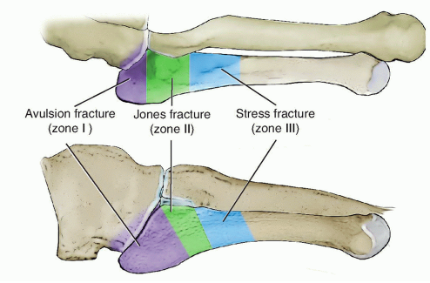
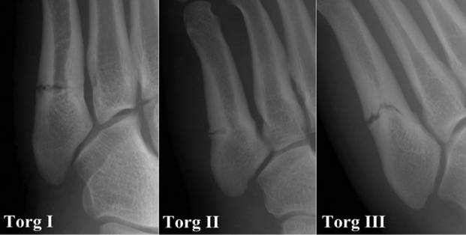
Fractura por estrés del 5º Metatarsiano
Zonas I, II y III
Agudas y crónicas (Torg)
Notes:
Veremos como una entidad aparte a las fracturas por estrés de la base del quinto metatarsiano. Debido a su particularidad, suele existir confusión con fracturas agudas de la metáfisis, o las lesiones por evolución de la tuberosidad. Se han descrito muchos sistemas de clasificación para diferenciar las fracturas de la base del quinto metatarsiano, tales como el concepto de las tres zonas:
La zona uno es la más proximal y está constituida por la tuberosidad. El hueso es esponjoso y altamente vascularizado. Son las fracturas más frecuentes y de buen pronóstico.
La zona dos es la unión metafiso-diafisaria, y también la unión ligamentosa entre el cuarto y el quinto metatarsiano. Las fracturas en esta localización se conocen como fractura de Jones. La zona tres se encuentra distal a los ligamentos intermetatarsianos y se prolonga 1,5 centímetros hacia la diáfisis. Esta zona es donde ocurren las fracturas por estrés o sobrecarga.
La clasificación de Tor se usa para guiar el tratamiento y se deferencia en tres tipos en relación con la historia y cambios radiográficos. Las tipo 1 no tienen historia de fractura previa. La radiografía demuestra una línea de fractura con márgenes agudos, sin hipertrofia cortical y sin esclerosis medular
Las tipo 2 asemejan un retardo en la consolidación. No hay historia de fractura previa. En la imagen, se observa una línea de fractura que involucra ambas corticales con engrosamiento periósticos y esclerosis.
Las tipo 3 asemejan una no-unión con historia de trauma repetitivo y síntomas recurrentes. La radiografía muestra una línea ancha de fractura con obliteración completa del canal endomedular y hueso esclerótico

Slide 41
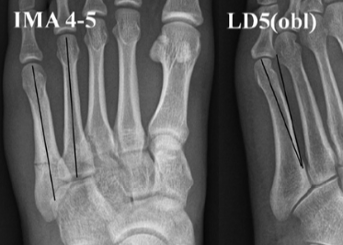
Fractura por estrés del 5º Metatarsiano
Factores predisponentes
Sobrecarga lateral en pie
Cavo varo
> ángulo interMTT 4-5
Cabeza 5ª MTT protruyente
IMC elevado
Deportes de alto impacto
Riesgo de no unión
Lee, et al FAI 2014
Notes:
Se han reconocido los últimos años factores asociados a estas fracturas por estrés y mala evolución de éstas que aumentan la tensión crónica y sobrecargan la parte lateral en la fase de apoyo de la marcha, como ocurren pacientes trotadores con mal entrenamiento o que usan un calzado inadecuado, así como también mal alineamiento del pie en cavo varo, ensanchamiento del ángulo intermetatarsiano entre el cuarto y el quinto, aumento de la curvatura de la cabeza del quinto metatarsiano, índice de masa corporal elevado. Son comunes en deportes como fútbol, en general de alto impacto. Su importancia en el diagnóstico y manejo radica en la alta incidencia de no-unión, debido al deficiente aporte vascular de esta zona.

Slide 42
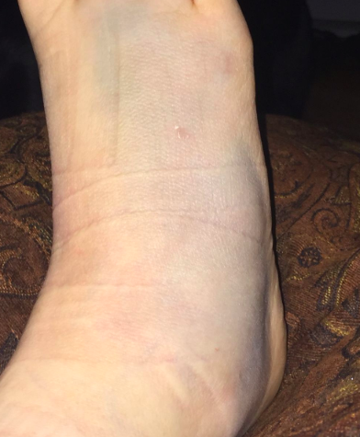
Cuadro Clínico
Fractura por estrés del 5º Metatarsiano
Dolor en cara lateral del pie, sensibilidad sobre 5ª metatarsiano.
Pocos cambios inflamatorios
Evaluar presencia de varo -aducto
O’Malley. Operative treatment of fifth metatarsal Jones fractures (zones II and III) in the NBA. Foot Ankle Int. ²⁰¹⁶
Notes:
El cuadro clínico se caracteriza por dolor en la cara lateral del pie sobre el quinto metatarsiano, habitualmente con pocos cambios inflamatorios. En el examen físico, se debe evaluar también estigmas de sobrecarga repetitiva, deformidad en cavo varo, aducto, o cualquier limitación en la eversión del retropié.

Slide 43
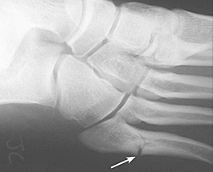
Estudio por Imágenes
Fractura por estrés del 5º Metatarsiano
Rx AP-Lat y oblicuas en carga
Evaluar cronicidad
TAC: rasgo de fx, grado de consolidación
RM
Lee et al. Factors Associated With Recurrent Fifth Metatarsal Stress Fracture, FAI 2013
Notes:
En el estudio radiológico, se piden las tres proyecciones del pie en carga. Se debe evaluar la cronicidad según el grado de reacción perióstica o esclerosis intramedular del foco de fractura. La topografía axial nos permite ver con mayor precisión el rasgo y grado de consolidación de la fractura, así como la resonancia magnética con mayor precocidad.

Slide 44
Tratamiento
Fractura por estrés del 5º Metatarsiano
Conservador:
Bota inmovilizadora > 2 meses
Descarga 4 semanas
Riesgo de nueva fractura, retardo en consolidación o no unión
Quirúrgico
Desplazadas
Población activa, deportista
Falla en manejo conservador o refractura/pseudoartrosis
Esclerosis endomedular
Notes:
En términos generales, en el tratamiento conservador, recomendamos el uso de bota inmovilizado por al menos dos meses, con un período descarga de cuatro semanas. Aunque la gran mayoría mejora su sintomatología y consolidan aparentemente, existe el riesgo de una no-unión o bien, que no se reparen completamente y se pueden presentar re-fracturas en el futuro.
Esto último, sumado a un tiempo tardío de retorno a la actividad, hacen que el tratamiento quirúrgico en atletas de elite sea el manejo estándar, existiendo una inclinación a un manejo más agresivo. El tratamiento quirúrgico se indica de entrada en fracturas desplazadas en población activa, principalmente deportistas que requieren volver antes a competir de lo que permite el tratamiento conservador.
También se indica en falla del manejo conservador o presencia de re-fracturas o pseudo-artrosis, así como también la presencia de esclerosis que oblitera al canal endomedular en estudio por imagen. Nuevamente, hay escasa evidencia, pero los trabajos demuestran tazas de consolidación más predecibles y consistentes, reduciendo el período de reposo.

Slide 45
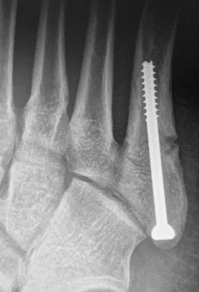
Tratamiento
Fractura por estrés del 5º Metatarsiano
Tratamiento Quirúrgico
Objetivos
Acelerar la consolidación
Reintegro deportivo precoz
Disminuir riesgo de refractura
Tornillo endomedular
Cirugía Percutánea
4,5 mm diámetro, sólido
Rosca debe atravesar foco de fx
Placa o tornillo más injerto
Canal medular cerrado con gran esclerosis
Pseudoartrosis o consolidación viciosa
Notes:
En suma, teniendo en cuenta la falta de estudios de mayor nivel de evidencia, podemos decir que muchos pacientes se ven beneficiados del tratamiento quirúrgico, ya que permite una rehabilitación más agresiva y precoz, previniendo la pérdida de condición física del deportista. El tratamiento conservador es viable según se pueda tolerar la descarga, siendo el mayor problema el tiempo de consolidación, por lo que se debe decidir en conjunto con el paciente.
Los objetivos del tratamiento quirúrgico son acelerar la consolidación, permitir una recuperación más rápida para un reintegro deportivo precoz y disminuir el riesgo de re-fractura. En relación al osteosíntesis, es de elección el uso del tornillo hondo medular técnica que se realiza en forma percutánea. Se usa un tornillo sólido de al menos 4,5 milímetros de diámetro, debiendo la rosca atravesar completamente el foco de fractura, como observamos en la foto, y no debe ser más largo una vez pasado al foco, dado que por la curvatura y anatomía del quinto metatarsiano, puede anclarse en alguna cortical y perforarla, o separar el foco de fractura.
El procedimiento es técnicamente difícil y no exento de complicaciones como fractura del tornillo, re-fractura con falla del implante, infección necesidad de una segunda cirugía para retiro. Cuando el canal endomedular está completamente cerrado, o en pseudo-artrosis, o en presencia de consolidación viciosa, la cirugía debe ser abierta pudiendo utilizarse tornillo o placa + injerto.

Slide 46
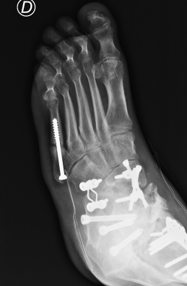
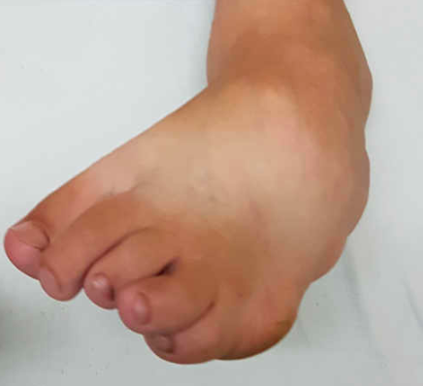
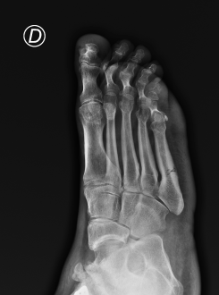
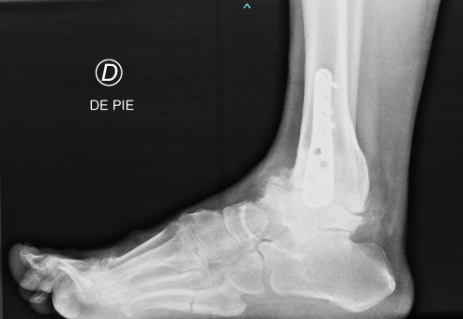
Tratamiento
Fractura por estrés del 5º Metatarsiano
Considerar cirugía concomitante de realineamiento del pie
Pie cavo varo
Lee et al. FAI 2013
Raikin et al. AJSM 2008
Notes:
El reintegro deportivo completo es aproximadamente dos meses después de la cirugía, dependiendo del dolor y la evidencia radiográfica de consolidación. Se puede aconsejar el tratamiento quirúrgico corrector. Por ejemplo, en pie cavo varo para corregir la sobrecarga lateral por varo del otro pie. Sin embargo, no está claro qué grado de varo justifica la cirugía de realineamiento, y el riesgo de no-unión en este grupo.

Slide 47
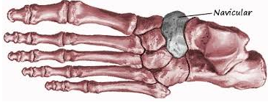
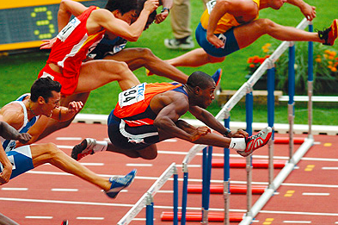
Fractura por estrés del Navicular
1/3 fracturas por estrés en TYP
Diagnóstico difícil
Alta índice de sospecha
Atletas
Notes:
Las fracturas por estrés del navicular presentan una frecuencia creciente debido que ha mejorado su reconocimiento y evaluación diagnóstica. Algunos estiman que pueden llegar al tercio de todas las fracturas por estrés en tobillo y pie. Llegar al diagnóstico es difícil. Requiere un alto índice de sospecha. Se debe poner atención en deportistas que presentan dolor en medio pie o tobillo que empeora con la carga monopodal, sobre todo en atletas con actividades explosivas como carrera, salto, bayas, fútbol rugby; aumentando el estrés a través del eje del segundo metatarsiano.

Slide 48
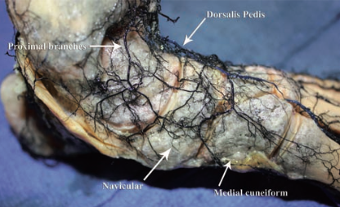
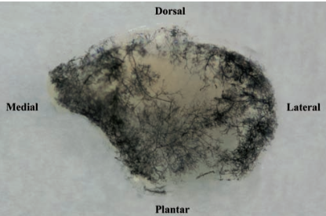
Factores predisponentes
Fractura por estrés del Navicular
Irrigación precaria 1/3 central
zona de máximo estrés cizallante
Anatómicos
Metatarso aducto
Pronación durante la marcha
2ª metatarsiano largo / 1ª corto
Pie cavo / cavovaro / plano
Kitaoka HB, Luo ZP, An KN. Contact features of the talonavicular joint of the foot. Clin Orthop Relat Res.1996;
Kathleen et al Intraosseous and Extraosseous Arterial Anatomy of the Adult Navicular, FAI 2012
Notes:
Pueden contribuir como factores predisponentes una irrigación precaria en el tercio central del navicular dado por la anastomosis intraósea de ramas de la tibial posterior que irriga la zona plantar y medial, y la arteria dorsal pedía, que irriga el dorso y cara lateral generando una zona hipovascular central.
Esta zona posee menor capacidad de reparación a las microfracturas, y concuerda con la región de máximo estrés cizallante durante la fase de despegue. Si bien el factor vascular no está del todo claro, se escribe en el estudio de Kathleen un 11,8% de pacientes con patrón avascular central, sugiriendo que existen ciertos individuos en riesgo de desarrollar fracturas por estrés.
Otro factor que podría contribuir son las variantes anatómicas que aumentan la carga sobre la porción central del navicular durante el despegue y flexión plantar del pie, ocurriendo las fuerza cizallante en el tercio central del navicular entre la primera y segunda articulación naviculo-cuneana, y la cabeza talar, provocando una concentración de fuerza en esa área con menor resistencia.
Son morfologías que tienden a la rigidez con poca absorción del choque y disipación del impacto como el metatarso aducto, pronación durante la marcha, segundo metatarsiano largo, primer metatarsiano corto, alteraciones en el arco plantar como pie cavo o pie plano. Sin embargo, no se ha podido establecer alguna relación estadísticamente significativa al respecto.

Slide 49
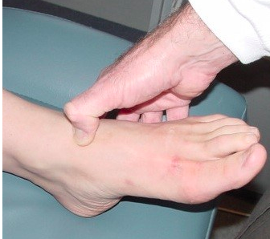
Cuadro Clínico
Fractura por estrés del Navicular
Consulta tardía
Dolor difuso, calambre, inicio insidioso
Relacionado con la actividad
Aumenta progresivamente
Ex físico:
Dolor dorso mediopié (punto N) con irradiación a medial, dolor a la percusión del navicular o al saltar con pie en flexión plantar
Sin o mínimos cambios inflamatorios
ROM conservado
Notes:
En el cuadro clínico, generalmente observamos que la consulta es tardía con el dolor minimizado por el paciente. Este habitualmente es difuso. como un calambre de inicio insidioso. Se relaciona la actividad siendo mayor al inicio e inmediatamente después de la práctica deportiva, cediendo con el reposo.
El dolor aumenta progresivamente hasta que incapacita el paciente para ejercer la actividad. En el examen físico, se describe un dolor en el dorso del mediopié denominado “punto N”, en la porción media del navicular por dorsal. Este dolor se irradia al arco longitudinal medial. Se exacerba con la percusión del navicular o al saltar con el pie en flexión plantar.
Los rangos de movilidad están conservados en algunos pacientes con dorsiflexión limitada ocasionalmente con dolor en abducción o inversión.

Slide 50
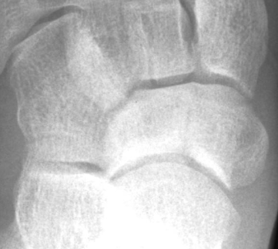
Estudio por imágenes
Fractura por estrés del Navicular
Rx:
Bajo rendimiento (S 24-33%)
Sólo fx completas
Cintigrama óseo
TAC
Características del rasgo
Clasificación
RM
Altísima sensibilidad
Diferenciar con edema por necrosis avascular
Notes:
El estudio radiográfico debe comprender al menos tres proyecciones. La fractura es visible. La minoría de los casos requiere al menos tres semanas para observarse la absorción de los bordes.
El cintigrama óseo puede localizar la patología en el navicular, pero tiene baja especificidad. No distingue reacción de estrés, de fracturas por estrés. Además, carece de resolución anatómica. Cobra mayor relevancia, la tomografía axial y la resonancia, debido a la compleja anatomía del pie y dificultad para obtener verdaderas proyecciones posteriores del navicular.
La tomografía social nos muestra claramente la localización de la fractura, si es completa o incompleta, y su grado de desplazamiento. Además, permite clasificar la lesión. Cambios más precoces son representados en la resonancia magnética a través de edema en la medula ósea, apareciendo antes que en la tomografía.

Slide 51
Diagnóstico
Fractura por estrés del Navicular
Suele ser tardío
4-7 meses desde el inicio de los síntomas
Diagnóstico diferencial
Esguince mediopié, tendinitis tibial posterior o anterior, fascitis plantar, sindrome pinzamiento anterior, artritis talonavicular o tibiotalar, enfermedad de Köhler
Notes:
El diagnóstico suele ser tardío, desde 4-7 meses después del inicio de los síntomas. Se consideran en el diagnóstico diferencial esguince del mediopié, tendinitis tibial posterior o anterior, fascitis plantar, síndrome de pinzamiento anterior, artritis talonavicular o tibiotalar, enfermedad de Köhler.

Slide 52
Clasificación
Fractura por estrés del Navicular
Tipo I
Corteza dorsal
Tipo II
Extensión al cuerpo
Tipo III
Extensión a la cortical plantar
Saxena A, Fullem B, Hannaford D. Results of treat- ment of 22 navicular stress fractures and a new proposed radiographic classification system. J Foot Ankle Surg. 2000;39:96-103.
Notes:
Se clasifican según la tomografía axial en tipo 1 con compromiso de la corteza dorsal. Esta incisura dorsal puede persistir incluso años en la tomografía axial después de que la fractura haya consolidado. En las tipo 2, hay extensión al cuerpo y el tipo 3, el rasgo es completo con extensión a la cortical plantar. Esta clasificación es útil en orientar el tratamiento.

Slide 53
Tratamiento Conservador
Fractura por estrés del Navicular
Fx parciales (Tipo I)
Fx completas (III) no desplazadas
Yeso 6 semanas, sin carga
Reintegro deportivo completo después de los 4 a 6 meses
Gross et al. FAI 2015
Notes:
El tratamiento es controversial. La evidencia disponible son estudios retrospectivos y series de casos que justifican tratamiento conservador y otro tratamiento quirúrgico. El manejo conservador se reserva en fracturas parciales o tipo uno también se ha escrito para facturas completas no-desplazadas.
Comprende el uso de yeso por seis semanas sin carga, seguido de una bota cam autorizando la marcha. Los estudios demuestran tasas de unión sobre un 80% con retorno al deporte entre 4-6 meses.

Slide 54
Tratamiento Quirúrgico
Fractura por estrés del Navicular
Tipos II y III
Desplazadas
Completas y No desplazadas con signos de esclerosis
Falla tratamiento conservador
Deportistas
Tornillos canulados con o sin injerto
Reintegro progresivo 3-4 semanas
Retorno al deporte después 8 sem
Seguimiento con TAC
Pseudoartrosis: resección + injerto
Considerar osteotomías para modificar sobrecargas de apoyo
Sin diferencia conservador vs quirúrgico
Mallee WH, Weel H, van Dijk CN, et al. Surgical versus conervative treatment for high-risk stress fractures of the lower leg (anterior tibial cortex, navicular and fifth metatarsal base): a systematic review. Br J Sports Med. 2015;49:370-376.
Torg JS, Moyer J, Gaughan JP, Boden BP. Management of tarsal navicular stress fractures: conservative versus surgi- cal treatment: a meta-analysis. Am J Sports Med. 2010;38: 1048-1053.
Notes:
El manejo quirúrgico está indicado preferentemente en las fracturas tipo 2, sobre todo en deportistas, y en las tipo 3 en las fracturas desplazadas completas, y en las no-desplazadas pero con signos de esclerosis. También en pacientes con falla en el tratamiento conservador, generalmente después de 12 semanas de inmovilización sin carga; y en deportista frente a la incapacidad de realizar una recuperación prolongada.
Se utilizan tornillos canulados o sólidos, con técnica canulada de lateral a medial, pasando la rosca a todo el foco de fractura. Se logra un reintegro progresivo desde las 3-4 semanas, y un retorno completo al deporte después de las 8 semanas.
El manejo quirúrgico disminuye el riesgo de fractura por recurrente y el signo de consolidación más esperado es el puente óseo dorsal. Para esto se realiza un seguimiento con escáner. En ocasiones se puede realizar una osteotomía para modificar la sobrecarga si se considera algún factor predisponente. En caso de pseudo artrosis o fallas en el manejo conservador, generalmente se manejan con recepción + injerto.
Como dijimos anteriormente, faltan estudios al respecto. Un último metaanálisis no demostró diferencia entre el tratamiento conservador y quirúrgico. Sólo demostró peores resultados en tratamientos que autorizaban la carga temprana, con o sin inmovilización. Concluye que la inmovilización sin carga debe ser el manejo estándar para el tratamiento inicial, y la decisión se debe tomar en conjunto con el paciente.

Slide 55
Conclusión
Fracturas por estrés en tobillo y pie incluyen diversas zonas afectadas y formas de presentación
Alto índice de sospecha
Estudio es fundamental, ya que según su localización y características requieren un tratamiento especializado
Muchos factores que considerar
Estado metabólico, vascularización, régimen de entrenamiento, anatomía del pie
Requieren un tiempo prolongado de inmovilización con limitación a la actividad deportiva
Manejo quirúrgico útil en fracturas por estrés de alto riesgo y atletas que deben retornar lo más rápido posible
Notes:
Finalizando esta clase, en conclusión, podemos decir que las fracturas por estrés en tobillo y pie incluyen diversas zonas afectadas, así como formas de presentación. Requieren un alto índice de sospecha, sobre todo en pacientes de riesgo. El estudio es fundamental, ya que, según su localización y características requieren un tratamiento especializado. Se deben considerar muchos factores, entre otros, el estado metabólico, vascularización, régimen de entrenamiento, o anatomía del pie. Requieren un tiempo prolongado de inmovilización con limitación a la actividad deportiva. El manejo quirúrgico es útil en fracturas por estrés de alto riesgo y en atletas que deben retornar lo más rápido posible a su actividad previa.
Muchas gracias.

